Slide 1
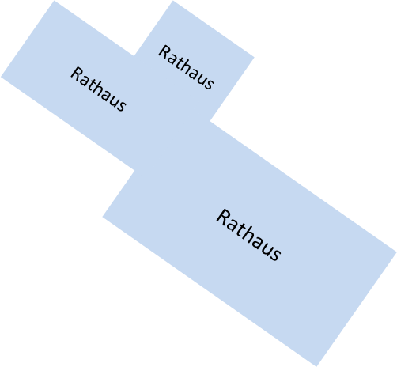
Aufbau 2024
Stand 18.04.2024
Schloss
Pavillon 1 Heigenbrücken
Rieneck
Schlossplatz
Pavillon 5
GS Wombach
Gerres heimer
Pavillon 3 Gymnasium Lohr
Pavillon 4
RS Lohr
GWM Lohr
Bewirtung
Brücke
Rexroth
Bewirtung
VIP
End-Versorgung
Pavillon 2 Sendelbach Sackenbach
Schilderladen Ottenhofstraße
Malteser
Zeit
nahme
Obere Schlossgasse
Sprecher Podest
Start
Shirt-Aus-gabe
Ziel
Wechselzone
Staffeln
Mittlere Schlossgasse

